Slide 1


2021
ImageNet Classification with Deep
Convolutional Neural Networks
报告人：余廷杰 时间：2021年10月31日

Slide 2
PART 01
本周工作

Slide 3
本周学习事项
准备六级
看论文
功课学习
Notes:
project.config.json "cloudfunctionRoot": "cloud/",
onLaunch: function () {
//云开发初始化
wx.cloud.init({
env: 'yunjue-cfwix',
})
}
// 云函数入口文件
const cloud = require('wx-server-sdk')
cloud.init({
env: cloud.DYNAMIC_CURRENT_ENV
})
const db = cloud.database()
// 云函数入口函数
exports.main = async (event, context) => {
if (event.action == 'search' && event.searchKey) { //搜索菜品
return await db.collection('food').where({
name: db.RegExp({
regexp: event.searchKey,
options: 'i'
}),
status: '上架'
}).get()
0
wx.cloud.callFunction({
name: "getFoodList",
data: {
action: "getHot"
}

Slide 4
PART 02
AlexNet

Slide 5
模型简介
小步长
泛化能力？
梯度弥散?
避免过拟合
避免模糊？
神经元竞争机制
激活函数ReLU
Dropout
使用重叠的
最大池化
提出LRN层
AlexNet中包含了几个比较新的技术点，也首次在CNN中成功应用了ReLU、Dropout和LRN等Trick。同AlexNet也使用了GPU进行运算加速。
Notes:
验证其效果在较深的网络超过了Sigmoid，成功解决了Sigmoid在网络较深时的梯度弥散问题
（1）成功使用ReLU作为CNN的激活函数，并验证其效果在较深的网络超过了Sigmoid，成功解决了Sigmoid在网络较深时的梯度弥散问题。虽然ReLU激活函数在很久之前就被提出了，但是直到AlexNet的出现才将其发扬光大。
（2）训练时使用Dropout随机忽略一部分神经元，以避免模型过拟合。Dropout虽有单独的论文论述，但是AlexNet将其实用化，通过实践证实了它的效果。在AlexNet中主要是最后几个全连接层使用了Dropout。
（3）在CNN中使用重叠的最大池化。此前CNN中普遍使用平均池化，AlexNet全部使用最大池化，避免平均池化的模糊化效果。并且AlexNet中提出让步长比池化核的尺寸小，这样池化层的输出之间会有重叠和覆盖，提升了特征的丰富性。
（4）提出了LRN层，对局部神经元的活动创建竞争机制，使得其中响应比较大的值变得相对更大，并抑制其他反馈较小的神经元，增强了模型的泛化能力。
（5）使用CUDA加速深度卷积网络的训练，利用GPU强大的并行计算能力，处理神经网络训练时大量的矩阵运算。AlexNet使用了两块GTX 580 GPU进行训练，单个GTX 580只有3GB显存，这限制了可训练的网络的最大规模。因此作者将AlexNet分布在两个GPU上，在每个GPU的显存中储存一半的神经元的参数。因为GPU之间通信方便，可以互相访问显存，而不需要通过主机内存，所以同时使用多块GPU也是非常高效的。同时，AlexNet的设计让GPU之间的通信只在网络的某些层进行，控制了通信的性能损耗。
（6）数据增强，随机地从256*256的原始图像中截取224*224大小的区域（以及水平翻转的镜像），相当于增加了2*(256-224)^2=2048倍的数据量。如果没有数据增强，仅靠原始的数据量，参数众多的CNN会陷入过拟合中，使用了数据增强后可以大大减轻过拟合，提升泛化能力。进行预测时，则是取图片的四个角加中间共5个位置，并进行左右翻转，一共获得10张图片，对他们进行预测并对10次结果求均值。同时，AlexNet论文中提到了会对图像的RGB数据进行PCA处理，并对主成分做一个标准差为0.1的高斯扰动，增加一些噪声，这个Trick可以让错误率再下降1%。

Slide 6
模型简介
高斯扰动？
按高斯概率分布的随机扰动
并行计算
PCA处理？
CUDA
加速训练
数据增强
（principle component analysis）主成分分析法
AlexNet中包含了几个比较新的技术点，也首次在CNN中成功应用了ReLU、Dropout和LRN等Trick。同AlexNet也使用了GPU进行运算加速。
Notes:
验证其效果在较深的网络超过了Sigmoid，成功解决了Sigmoid在网络较深时的梯度弥散问题
（1）成功使用ReLU作为CNN的激活函数，并验证其效果在较深的网络超过了Sigmoid，成功解决了Sigmoid在网络较深时的梯度弥散问题。虽然ReLU激活函数在很久之前就被提出了，但是直到AlexNet的出现才将其发扬光大。
（2）训练时使用Dropout随机忽略一部分神经元，以避免模型过拟合。Dropout虽有单独的论文论述，但是AlexNet将其实用化，通过实践证实了它的效果。在AlexNet中主要是最后几个全连接层使用了Dropout。
（3）在CNN中使用重叠的最大池化。此前CNN中普遍使用平均池化，AlexNet全部使用最大池化，避免平均池化的模糊化效果。并且AlexNet中提出让步长比池化核的尺寸小，这样池化层的输出之间会有重叠和覆盖，提升了特征的丰富性。
（4）提出了LRN层，对局部神经元的活动创建竞争机制，使得其中响应比较大的值变得相对更大，并抑制其他反馈较小的神经元，增强了模型的泛化能力。
（5）使用CUDA加速深度卷积网络的训练，利用GPU强大的并行计算能力，处理神经网络训练时大量的矩阵运算。AlexNet使用了两块GTX 580 GPU进行训练，单个GTX 580只有3GB显存，这限制了可训练的网络的最大规模。因此作者将AlexNet分布在两个GPU上，在每个GPU的显存中储存一半的神经元的参数。因为GPU之间通信方便，可以互相访问显存，而不需要通过主机内存，所以同时使用多块GPU也是非常高效的。同时，AlexNet的设计让GPU之间的通信只在网络的某些层进行，控制了通信的性能损耗。
（6）数据增强，随机地从256*256的原始图像中截取224*224大小的区域（以及水平翻转的镜像），相当于增加了2*(256-224)^2=2048倍的数据量。如果没有数据增强，仅靠原始的数据量，参数众多的CNN会陷入过拟合中，使用了数据增强后可以大大减轻过拟合，提升泛化能力。进行预测时，则是取图片的四个角加中间共5个位置，并进行左右翻转，一共获得10张图片，对他们进行预测并对10次结果求均值。同时，AlexNet论文中提到了会对图像的RGB数据进行PCA处理，并对主成分做一个标准差为0.1的高斯扰动，增加一些噪声，这个Trick可以让错误率再下降1%。

Slide 7
PART 03
论文介绍

Slide 8
CNNs
120万标注的训练样本
5个卷积层和3个全连接层
Amazon’s Mechanical Turk的众包工具通过人工标注的

Slide 9
架 构
ReLU非线性
非线性神经元称为修正线性单元(ReLU)
f(x) = tanh(x)或f(x) = (1 + e−x)−1。考虑到梯度下降的训练时间，这些饱和的非线性比非饱和非线性f(x) = max(0,x)

Slide 10
架 构
多GPU训练
网络分布在两个GPU上。目前的GPU非常适合跨GPU并行，因为它们可以直接互相读写内存，而不需要通过主机内存。我们采用的并行方案基本上每个GPU放置一半的核（或神经元），还有一个额外的技巧：只在某些特定的层上进行GPU通信。
与每个卷积层一半的核在单GPU上训练的网络相比，这个方案降分别低了我们的top-1 1.7%，top-5 1.2%的错误率。双GPU网络比单GPU网络稍微减少了训练时间。

Slide 11
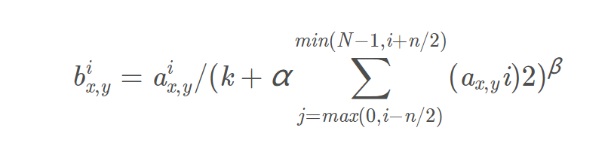
架 构
局部响应归一化
“亮度归一化”，没有减去均值。

Slide 12
架 构
重叠池化
设置s = 2 s = 2s=2，z = 3 z = 3z=3。这个方案分别降低了top-1 0.4%，top-5 0.3%的错误率，与非重叠方案s = 2 ， z = 2 s = 2，z = 2s=2，z=2相比，输出的维度是相等的。我们在训练过程中通常观察采用重叠池化的模型，发现它更难过拟合。

Slide 13
架 构
整体架构
8个带权重的层；前5层是卷积层，剩下的3层是全连接层
最后一层全连接层的输出是1000维softmax的输入，softmax会产生1000类标签的分布?
第2，4，5卷积层的核只与位于同一GPU上的前一层的核映射相连接。第3卷积层的核与第2层的所有核映射相连。全连接层的神经元与前一层的所有神经元相连。第1，2卷积层之后是响应归一化层。3.4节描述的这种最大池化层在响应归一化层和第5卷积层之后。ReLU非线性应用在每个卷积层和全连接层的输出上。

Slide 14
架 构
第1卷积层使用96个核对224 × 224 × 3的输入图像进行滤波，核大小为11 × 11 × 3，步长是4个像素（核映射中相邻神经元感受野中心之间的距离）。第2卷积层使用用第1卷积层的输出（响应归一化和池化）作为输入，并使用256个核进行滤波，核大小为5 × 5 × 48。第3，4，5卷积层互相连接，中间没有接入池化层或归一化层。第3卷积层有384个核，核大小为3 × 3 × 256，与第2卷积层的输出（归一化的，池化的）相连。第4卷积层有384个核，核大小为3 × 3 × 192，第5卷积层有256个核，核大小为3 × 3 × 192。每个全连接层有4096个神经元。

Slide 15
减少过拟合
数据增强
从原始图像通过非常少的计算量产生变换的图像,变换图像不需要存储在硬盘上
变换图像通过CPU的Python代码生成，而此时GPU正在训练前一批图像实际上这些数据增强方案是计算免费的
第一种数据增强方式包括产生图像变换和水平翻转，通过一个2048因子增大了我们的训练集
网络会提取5个224 × 224的图像块（四个角上的图像块和中心的图像块）和它们的水平翻转（因此总共10个图像块）进行预测，然后对网络在10个图像块上的softmax层进行平均

Slide 16
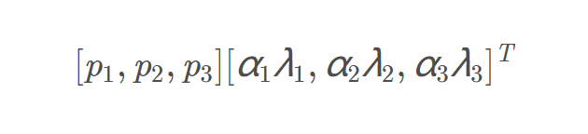
减少过拟合
第二种数据增强方式包括改变训练图像的RGB通道的强度
我们在整个ImageNet训练集上对RGB像素值集合执行PCA。对于每幅训练图像，我们加上多倍找到的主成分，大小成正比的对应特征值乘以一个随机变量，随机变量通过均值为0，标准差为0.1的高斯分布得到。因此对于每幅RGB图像像素I x y = [ I x y R , I x y G , I x y B ] T I_xy = [I^R_{xy} , I^G_{xy} , I^B_{xy} ]^TIx​y=[IxyR​,IxyG​,IxyB​]T，我们加上下面的数量：

Slide 17
减少过拟合
pi​，λ i \lambda_iλi​分别是RGB像素值3 × 3协方差矩阵的第i ii个特征向量和特征值，α i \alpha_iαi​是前面提到的随机变量。对于某个训练图像的所有像素，每个α i \alpha_iαi​只获取一次，直到图像进行下一次训练时才重新获取。这个方案近似抓住了自然图像的一个重要特性，即光照的颜色和强度发生变化时，目标身份是不变的。这个方案减少了top 1错误率1%以上。

Slide 18
减少过拟合
失活(Dropout)
一个非常有效的模型结合版本，它只花费两倍的训练成本
“dropout”[10]，它会以0.5的概率对每个隐层神经元的输出设为0
那些“失活的”的神经元不再进行前向传播并且不参与反向传播
因此每次输入时，神经网络会采样一个不同的架构，但所有架构共享权重。这个技术减少了复杂的神经元互适应，因为一个神经元不能依赖特定的其它神经元的存在。因此，神经元被强迫学习更鲁棒的特征，它在与许多不同的其它神经元的随机子集结合时是有用的。在测试时，我们使用所有的神经元但它们的输出乘以0.5，对指数级的许多失活网络的预测分布进行几何平均，这是一种合理的近似。

Slide 19
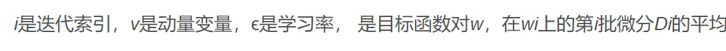
学习细节
我们使用随机梯度下降来训练我们的模型，样本的batch size为128，动量为0.9，权重衰减为0.0005。我们发现少量的权重衰减对于模型的学习是重要的。换句话说，权重衰减不仅仅是一个正则项：它减少了模型的训练误差。权重w ww的更新规则是
我们对所有的层使用相等的学习率，这个是在整个训练过程中我们手动调整得到的。当验证误差在当前的学习率下停止提供时，我们遵循启发式的方法将学习率除以10。学习率初始化为0.01，在训练停止之前降低三次。我们在120万图像的训练数据集上训练神经网络大约90个循环，在两个NVIDIA GTX 580 3GB GPU上花费了五到六天

Slide 20
结 果
我们使用随机梯度下降来训练我们的模型，样本的batch size为128，动量为0.9，权重衰减为0.0005。我们发现少量的权重衰减对于模型的学习是重要的。换句话说，权重衰减不仅仅是一个正则项：它减少了模型的训练误差。权重w ww的更新规则是
我们对所有的层使用相等的学习率，这个是在整个训练过程中我们手动调整得到的。当验证误差在当前的学习率下停止提供时，我们遵循启发式的方法将学习率除以10。学习率初始化为0.01，在训练停止之前降低三次。我们在120万图像的训练数据集上训练神经网络大约90个循环，在两个NVIDIA GTX 580 3GB GPU上花费了五到六天

Slide 21
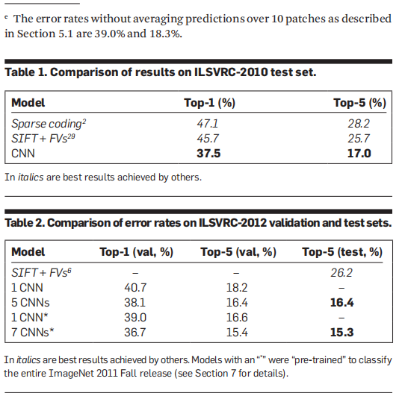
学习细节
ILSVRC-2012验证集和测试集的误差对比。斜线部分是其它人取得的最好的结果。带星号的是“预训练的”对ImageNet 2011秋季数据集进行分类的模型。更多细节请看第六节。

Slide 22
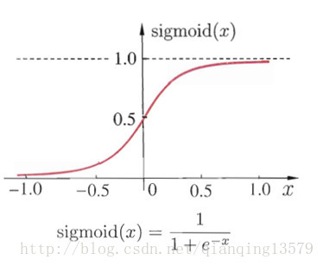
（总结）
ReLU
Sigmoid 是常用的非线性的激活函数，它能够把输入的连续实值“压缩”到0和1之间。特别的，如果是非常大的负数，那么输出就是0；如果是非常大的正数，输出就是1。
但是当输入非常大或者非常小的时候，从函数图像中可以看出这些神经元的梯度是接近于0的。如果你的初始值很大的话，梯度在反向传播的时候因为需要乘上一个sigmoid 的导数，所以会使得梯度越来越小，这会导致网络变的很难学习。

Slide 23
（总结）
Alex用ReLU代替了Sigmoid，发现使用 ReLU 得到的SGD的收敛速度会比 sigmoid/tanh 快很多。
ReLU的有效性体现在两个方面：
1. 克服梯度消失的问题
2. 提高训练速度
而这两个方面是相辅相成的，因为克服了梯度消失问题，所以训练才会快。

Slide 24
（总结）
Local Responce Normalization
本质上，这个层也是为了防止激活函数的饱和的，提高训练速度。
不过作者说，从试验结果看，LRN操作可以提高网络的泛化能力，将错误率降低了大约1个百分点
dropout
它将每一个隐藏神经元的输出以50%的概率设为0。以这种方式“dropped out”的神经元既不参与前向传播，也不参与反向传播。每次做完dropout，相当于从原始的网络中找到一个更瘦的网络，有了dropout之后，可以将一个大网络看作多个小网络的组合，dropout能够有效地防止过拟合

Slide 25
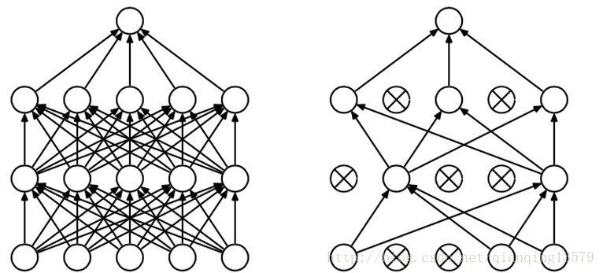
（总结）

Slide 26
2021
THANK YOU
演示完毕 感谢观看
FINANCIAL WORK REPORT

